Slide 1
<VLSC Media Download>
업무지원팀 이 수 희

Slide 2
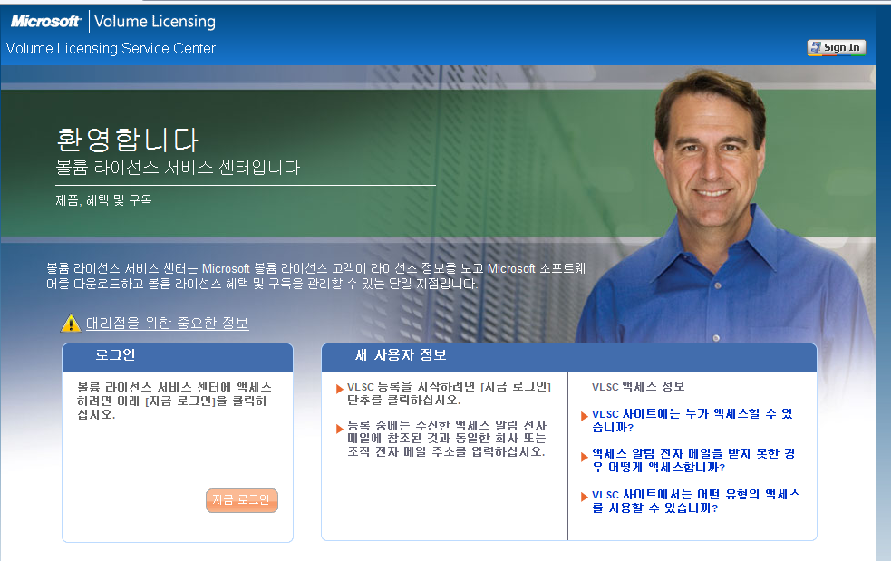
1-1. VLSC 소개
편리한 Microsoft 볼륨 라이선스 서비스 센터로의 통합
계약/라이선스 자격관리, 제품 키 액세스, 제품 다운로드 등 기능 제공
기존 MVLS 와 eOpen 이 리디렉션됨
VLSC 싸이트 https://www.microsoft.com/licensing/servicecenter

Slide 3
1-2. VLSC 사용자 등록
기존 MVLS 및 eOpen 고객 : 등록 프로세스 수행할 필요 없음. 바로 로그인.
처음 사용자 : 확인 프로세스 완료 후 직접 등록

Slide 4
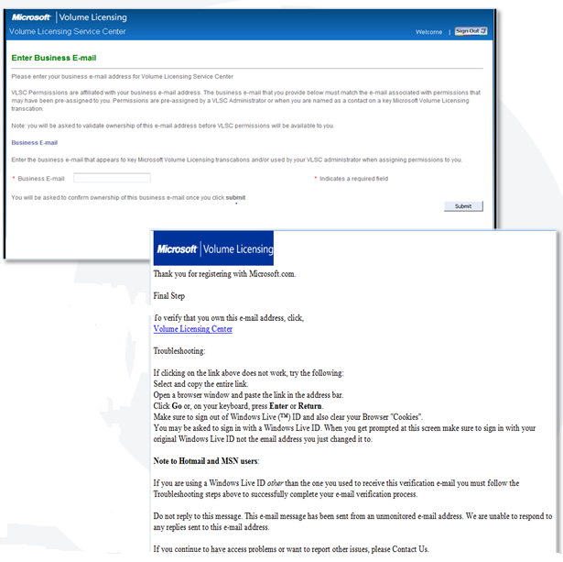
1-2. VLSC 사용자 등록 – 신규 가입
지금 등록
전자 메일 입력 후 submit 클릭
사용자에게 확인 메일 전송
확인 메일에 포함된 링크 클릭
VLSC 등록 완료

Slide 5
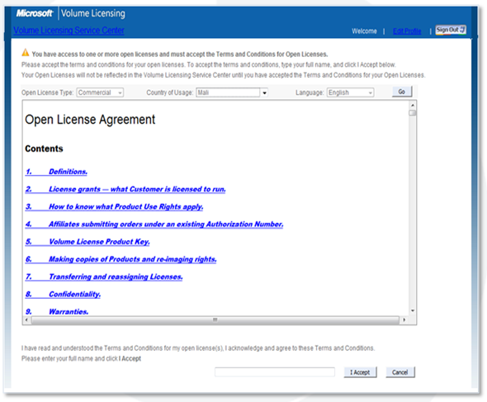
1-2. VLSC 사용자 등록 – 라이선스 서명
Open License 미서명 사용자: 로그인 시 서명 알림 메시지 표시
Open License Type, Country OF Usage, Language 선택 후 , GO
해당 라이선스 검토 후 사용자 이름 입력 후 I Accept 클릭

Slide 6
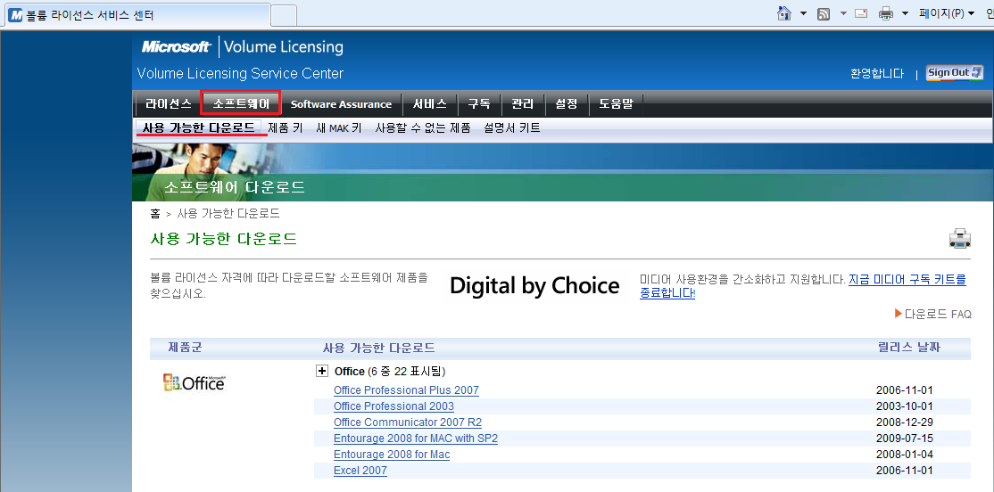
1-3. 제품 다운로드 ( Digital by Choice )
시간 절약 : 디스크 수신, 분류, 배포, 보관 등의 절차 간소화
보다 빠른 소프트웨어 업데이트 액세스 : 다운로드 센터에 소프트웨어 업데이트가 게시되면 즉시 다운로드 가능.
메뉴 -> 소프트웨어 -> 사용 가능한 다운로드 선택 -> 원하는 제품 선택

Slide 7
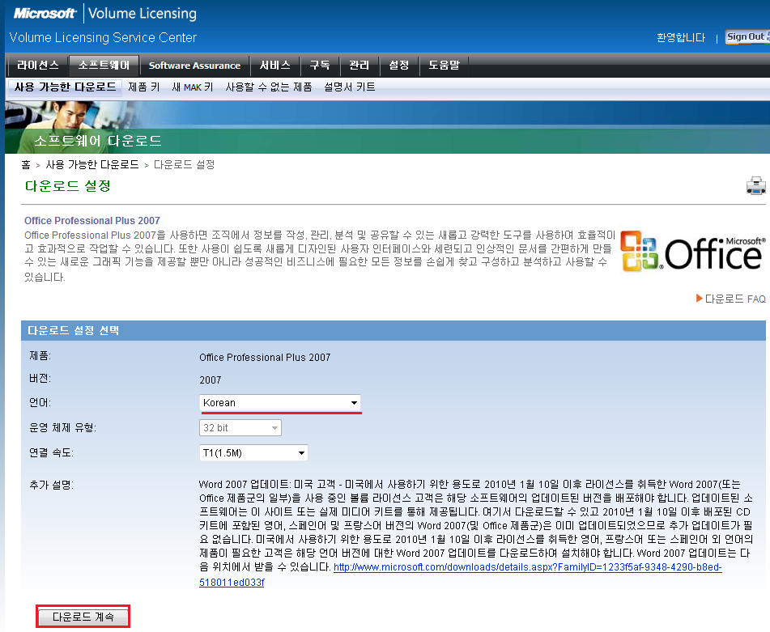
1-3. 제품 다운로드 ( Digital by Choice )
드롭다운 목록을 사용하여 다운로드 언어를 선택합니다
운영 체제의 비트 크기를 선택합니다.
ISP(인터넷 서비스 공급자)의 연결 속도를 선택합니다

Slide 8
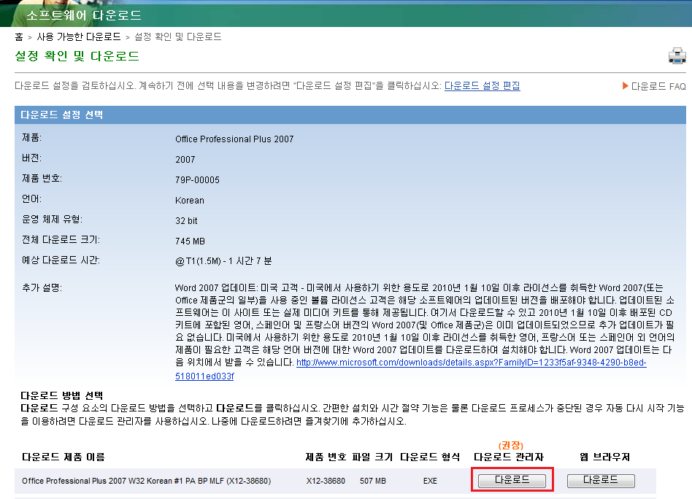
1-3. 제품 다운로드 ( Digital by Choice )
다운로드 방법을 다운로드 관리자나 웹 브라우저 중에서 선택합니다
간편한 설치와 시간 절약 기능은 물론 다운로드 프로세스 중단 시 자동 다시 시작 기능을 이용하려면 다운로드 관리자를 사용하십시오

Slide 9
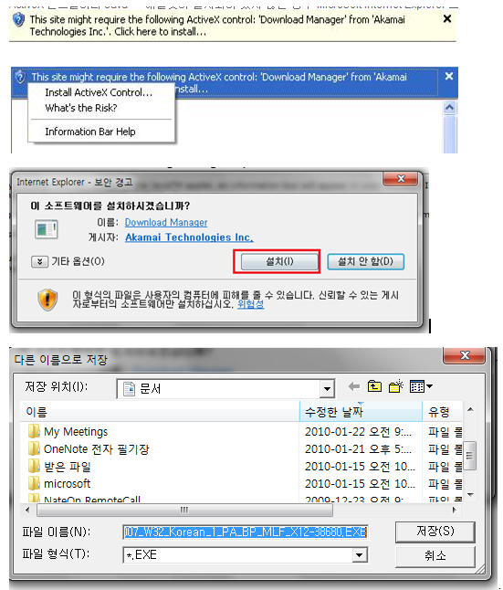
1-3. 제품 다운로드 ( Digital by Choice )
"ActiveX 컨트롤..."을 설치하라는 메시지가 표시되면 정보 표시줄을 클릭하여 설치
다운로드 관리자 설치
다른 이름으로 저장 대화 상자 : 다운로드를 저장할 위치 선택 후 저장을 선택

Slide 10
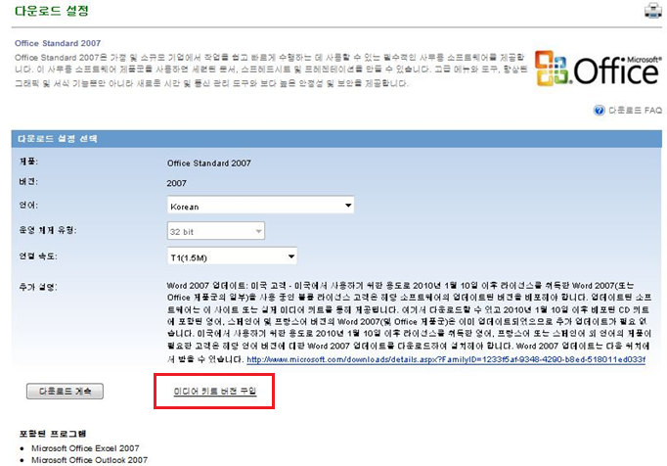
1-4. 제품 온라인 직접 구매
직접 구매시 “미디어 키트 버전 구입” 클릭
이 링크는 Open License 또는 Open Value 로 구매한 제품에만 사용 가능함.

Slide 11
1-4. 제품 온라인 직접 구매
수량 선택 후 “결제진행”
제품 추가 시, “ 계속 쇼핑” 클릭
대금 청구 연락처 및 주소 입력, 완료!
제품당 10개까지만 구매 가능하며, 그 이상은 지원센터로 문의. 반품 기타 제품 파손등 문의는 지원센터로 연락.
* 지원 문의 전화(무료): 00308440102
* 지원 문의 전화(유료):82(2)3483.7090

Slide 12
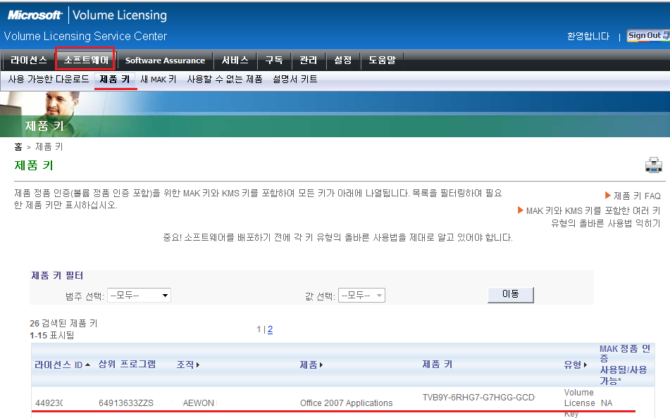
1-5. 설치 키값 액세스
메뉴 -> 소프트웨어 -> 제품 키 에서 설치 키값 확인

Slide 13
감사합니다

